Slide 1

Distribuyendo programas
en Python
mediante
Snaps
Facundo Batista
@facundobatista
taniquetil.com.ar

Slide 2

La Teoría

Slide 3

El problema
Distribución de software en general
?
Desarrolladores
Usuarios

Slide 4
El problema
Distribución de software en general
Múltiples entornos
Debian
?
Fedora
Arch
Ubuntu
Windows
Desarrolladores
Usuarios

Slide 5
El problema
Distribución de software en general
Múltiples entornos
Dependencias
  distintas en distintos sistemas
  no siempre están
  no están linkeadas estáticamente
Debian
Fedora
?
Arch
D1
D2
D3
Ubuntu
Windows
Desarrolladores
Usuarios

Slide 6
El problema
Distribución de software en general
Múltiples entornos
Dependencias
El transporte
  Repos: transparentes? curados?
  Distribución propia: binarios? Fuentes?
  Descubribilidad? Confianza?
Debian
?
Fedora
Arch
D1
D2
D3
Ubuntu
Windows
Desarrolladores
Usuarios

Slide 7
¿Snaps?
A Snap:
  is a squashFS filesystem containing your app code and a snap.yaml file containing specific metadata. It has a read-only file-system and, once installed, a writable area
  is self-contained. It bundles most of the libraries and runtimes it needs and can be updated and reverted without affecting the rest of the system
  is confined from the OS and other apps through security mechanisms, but can exchange content and functions with other snaps according to fine-grained policies controlled by the user and the OS defaults

Slide 8
¡Snaps!
Debian
?
Fedora
Arch
D1
D2
D3
Ubuntu
Windows
Desarrolladores
Usuarios

Slide 9
¡Snaps!
Encapsulamiento de dependencias
Debian
?
Fedora
Arch
D1
D2
D3
Ubuntu
Windows
Desarrolladores
Usuarios

Slide 10

¡Snaps!
Encapsulamiento de dependencias
Hay un “Store”
  descubribilidad
  acceso
Debian
Fedora
Arch
D1
D2
D3
Ubuntu
Windows
Desarrolladores
Usuarios

Slide 11
¡Snaps!
Encapsulamiento de dependencias
Hay un “Store”
  descubribilidad
  acceso
Multiplataforma
D1
D2
D3
Linux
Windows
Desarrolladores
Usuarios

Slide 12
¡Snaps!
Encapsulamiento de dependencias
Hay un “Store”
  descubribilidad
  acceso
Multiplataforma
Y más
  instalación transaccional
  permisos granulares
D1
D2
D3
Linux
Windows
Desarrolladores
Usuarios

Slide 13

Obvio

Slide 14
Entonces, ¿para qué molestarse?
¡Veamos!
Otro medio de distribución
Para Python es trivial de usar
  porque ya tenemos lo necesario armado de antes
Nos da algunos beneficios piolas

Slide 15
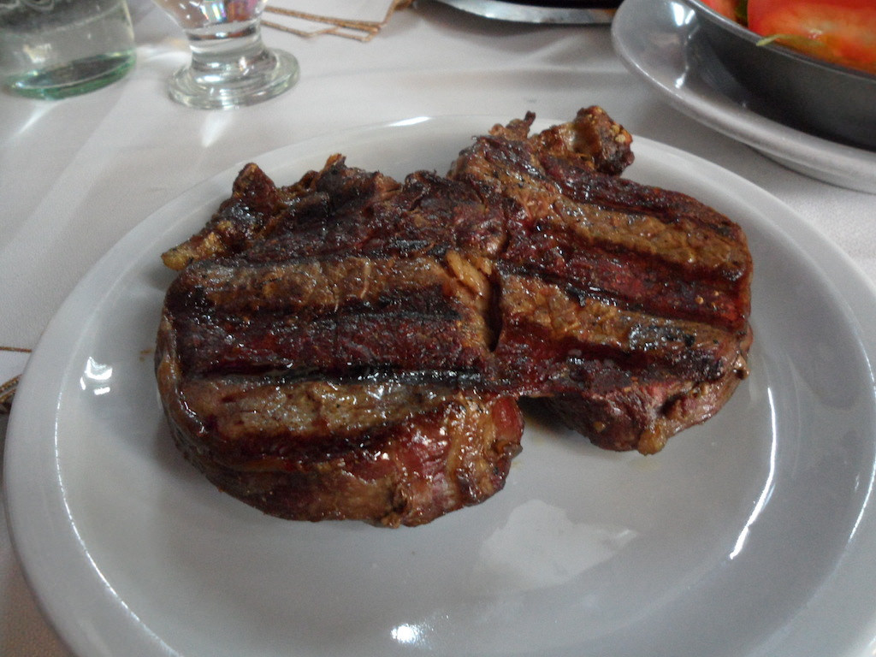
La Teoría
A los bifes

Slide 16
Del lado del desarrollador
D1
D2
D3

Slide 17
Nuestro programejo
El código en sí: currate.py
from yahoo_finance import Currency
def get_rate(literal):
"""Get the currency rate from its literal."""
rate = 1 if literal == 'USD' else Currency(literal).get_rate()
return Decimal(rate)
def main(amount, literal_from, literal_to):
"""Main entry point."""
rate_from = get_rate(literal_from)
rate_to = get_rate(literal_to)
result = amount * rate_to / rate_from
print("{} {} = {:.3f} {}".format(
amount, literal_from, result, literal_to))

Slide 18
Nuestro programejo
El código en sí: currate.py
El setup.py
#!/usr/bin/env python3
from distutils.core import setup
setup(
name='currate',
version='0.3',
license='GPL-3',
author='Facundo Batista',
author_email='facundo@taniquetil.com.ar',
description="Get currency rates",
long_description="Show the exchange rate from two currencies",
scripts=["currate.py"],
)

Slide 19

Nuestro programejo
El código en sí: currate.py
El setup.py
Un iconito
  opcional, pero nice to have

Slide 20
Armamos el snapcraft.yaml
Metadata general
name: currate
version: 0.3
summary: Get currency rates
description: >
Show the exchange rate from two currencies
icon: logo.png

Slide 21
Armamos el snapcraft.yaml
Metadata general
Madurez de la app
  confinement: devmode, classic, strict
  (quality) grade: devel, stable
confinement: devmode
grade: devel

Slide 22
Armamos el snapcraft.yaml
Metadata general
Madurez de la app
Aplicaciones
  demonios
  comandos
apps:
currate:
command: currate.py

Slide 23
Armamos el snapcraft.yaml
Metadata general
Madurez de la app
Aplicaciones
Partes
  código fuente
  paquetes
  tarballs
  pasos para buildear app
parts:
currate:
plugin: python
source: .
python-packages:
- yahoo-finance

Slide 24
Generamos el snap
Corremos snapcraft
$ snapcraft

Slide 25
En la distribución
D1
D2
D3

Slide 26
Integración básica con el Store
Registramos el nombre
    $ snapcraft register currate
Subimos el paquete
    $ snapcraft push currate_0.3_amd64.snap
Lo vemos desde snapcraft
    $ snapcraft status currate
Lo vemos en la web
    dashboard.snapcraft.io

Slide 27
Canales
Concepto: riesgo de usar el programa
Potestad del desarrollador
  qué versión implica qué riesgo
Liberemos
    $ snapcraft release currate 1 edge
Veamoslo
stable
candidate
beta
edge
+ riesgo -

Slide 28
Del lado del usuario
D1
D2
D3

Slide 29
Qué tenemos hasta ahora
No es encontrable (no está en stable)
    $ snap find currency
Pero sí instalable
    $ snap install currate \
      --channel=edge \
        --devmode
    …
    $ which currate
    /snap/bin/currate

Slide 30
Vayamos hasta el fondo: dev
Queremos ponerlo en stable
  listo para el usuario final: confinement → strict
  también actualizamos el grade
Buildeamos
    $ snapcraft
Liberamos
    $ snapcraft push \
        currate_0.3_amd64.snap \
      --release=stable
confinement: strict
grade: stable

Slide 31
Vayamos hasta el fondo: user
Ahora lo encontramos
    $ snap find currate
    Name Version Developer Notes Summary
    currate 0.3 facundobatista - Get currency rates
Pedimos info
    $ snap info currate
    name: currate
    summary: "Get currency rates"
    publisher: facundobatista
    description: |
    Show the exchange rate from two currencies
    channels:
    stable: 0.3 (2) 10MB -
    candidate: 0.3 (2) 10MB -
    beta: 0.3 (2) 10MB -
    edge: 0.3 (1) 10MB devmode

Slide 32
Vayamos hasta el fondo: user
Lo instalamos
    $ snap install currate
Lo probamos!
    $ currate 50 ARS USD
    …
    <PUMBA> (error de red)
No funciona!!

Slide 33
Lo arreglamos
Le decimos que puede usar la red
Y dale
    $ snapcraft
Y liberamos de nueeeeeeeevo
    $ snapcraft push \
        currate_0.3_amd64.snap \
      --release=stable
apps:
currate:
command: currate.py
plugs: [network]

Slide 34
Usamos el corregido
Instalamos Refrescamos
    $ snap refresh currate
Lo probamos!
    $ currate 50 ARS USD
    50 ARS = 3.247 USD
Veamos el permiso
    $ snap interfaces currate
    Slot Plug
    :network …,currate,…

Slide 36
¡Hay más!
Entender los cuatro canales
  cadencia de releases
  tracks
  branches
Entender el sistema de permisos
  ej: dónde guardar configuración o data del usuario

Slide 37
¡Hay más!
Auto-buildear para distintas arquitecturas
  arma el snap en cada commit para N archs
  GitHub: build.snapcraft.io
  Launchpad: itself
Mucha documentación
  snapcraft.io/docs

Slide 38

¡Muchas gracias!
¿Preguntas? (quizás respuestas)
bit.ly/charla-snaps
Facundo Batista
@facundobatista
taniquetil.com.ar
Imágenes:
https://pixabay.com/p-463928/?no_redirect
https://upload.wikimedia.org/wikipedia/commons/2/21/Mandel_zoom_00_mandelbrot_set.jpg
https://c1.staticflickr.com/4/3764/12118717326_349f2aff6d_b.jpg
https://d13yacurqjgara.cloudfront.net/users/115718/screenshots/776068/silver-bullet.jpg
https://www.flickr.com/photos/57527070@N06/34002917996
Licencia: Creative Commons
Atribución-NoComercial-CompartirDerivadasIgual 2.5 Argentina
http://creativecommons.org/licenses/by-nc-sa/2.5/deed.es_AR

